Slide 1



ÂM NHẠC
KHỞI ĐỘNG

Slide 2




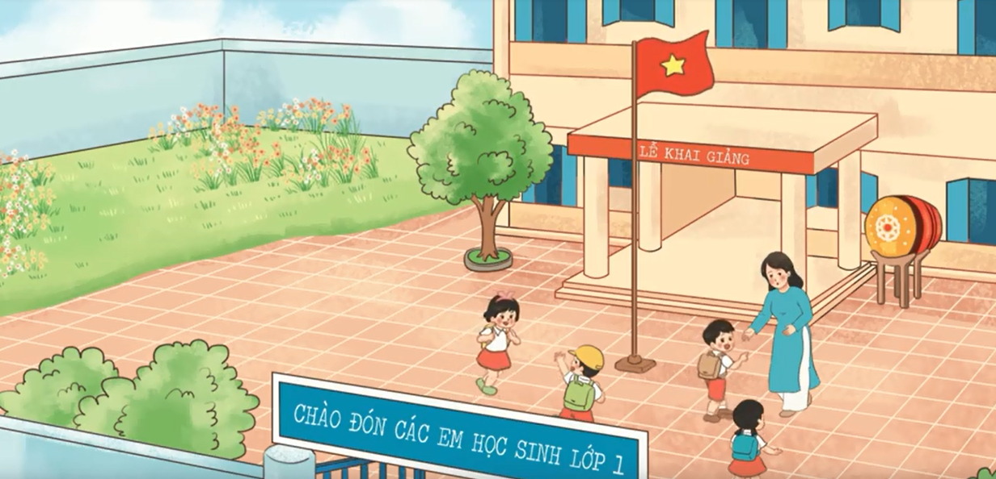



Bức tranh làm các em liên tưởng đến nội dung bài hát nào?
Lớp Một thân yêu

Slide 3


Ôn tập bài hát
LỚP MỘT THÂN YÊU
Bùi Anh Tôn

Slide 4


Nghe hát mẫu

Slide 5



HÁT KẾT HỢP
VẬN ĐỘNG THEO NHỊP ĐIỆU

Slide 6
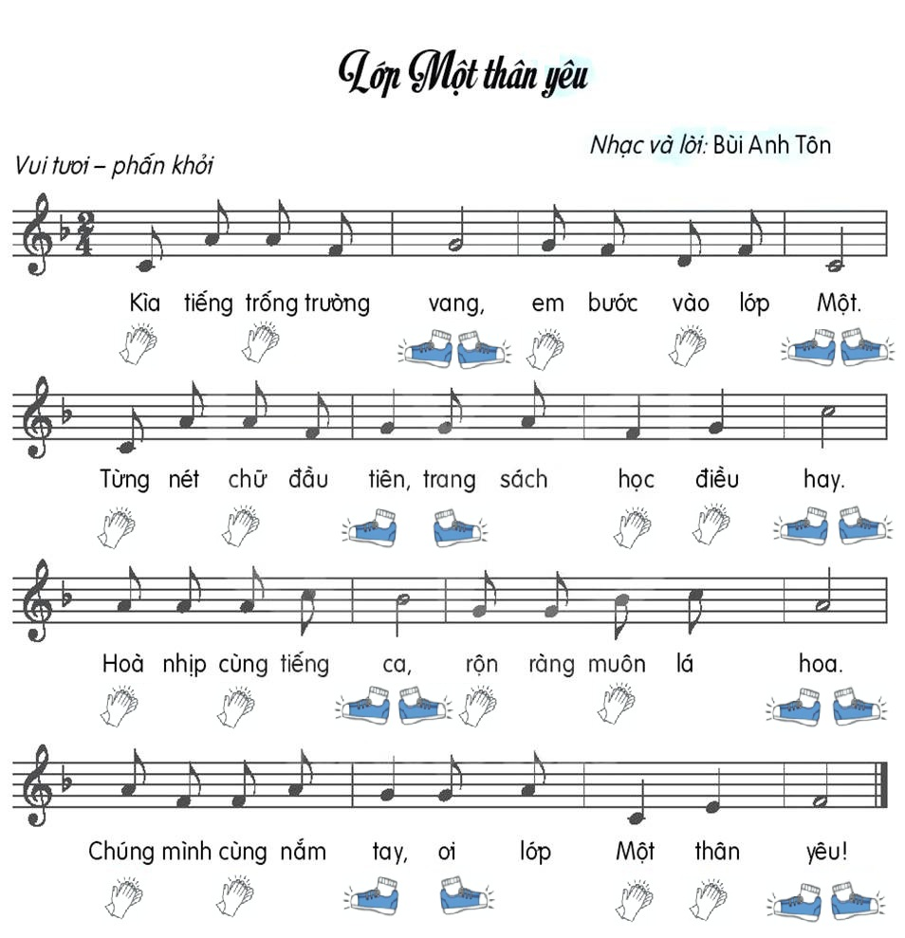

Slide 7
HÁT KẾT HỢP
VẬN ĐỘNG MINH HỌA

Slide 8
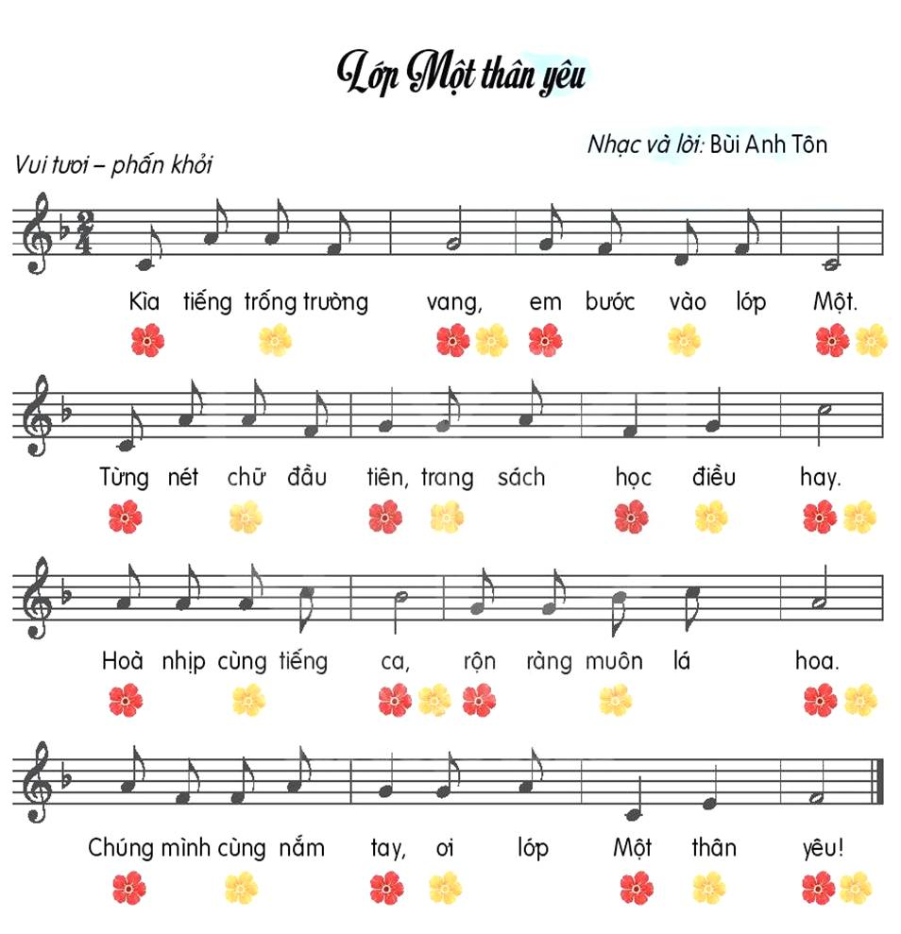
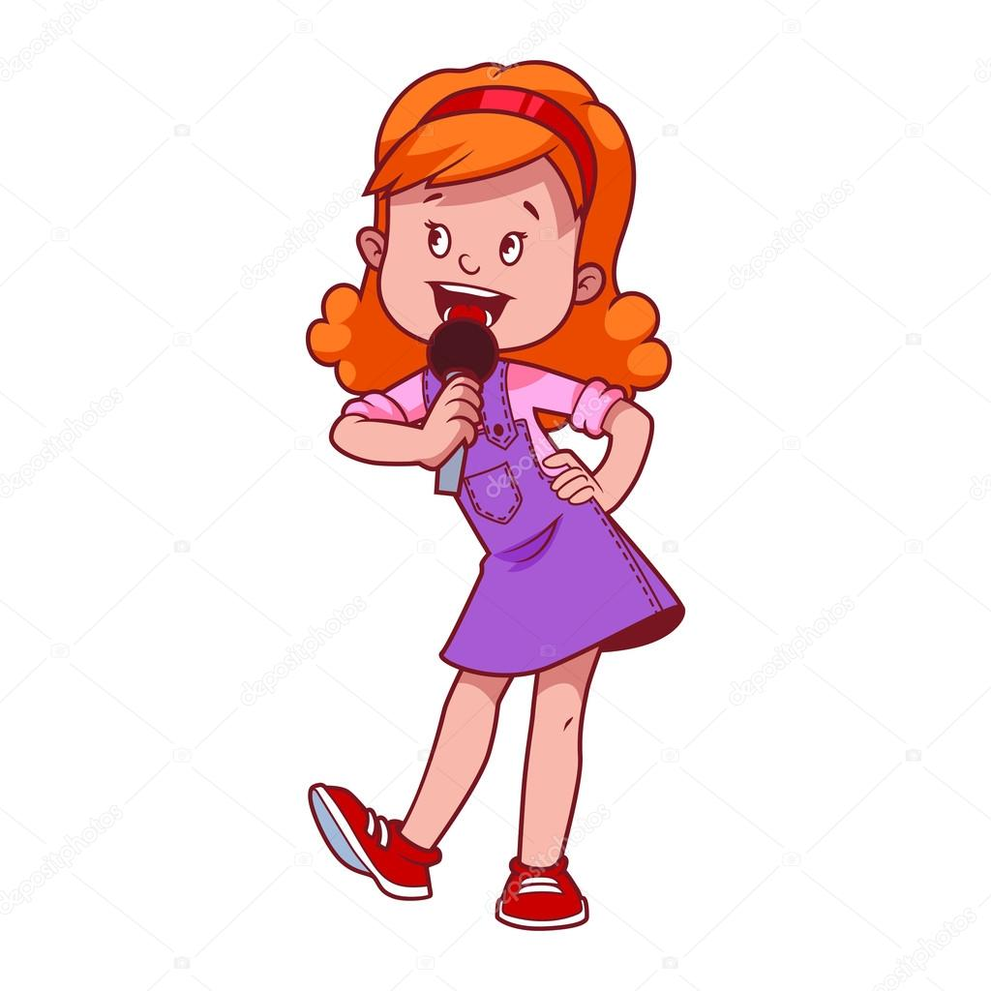

Slide 9
Ôn tập bài hát
LỚP MỘT THÂN YÊU
Bùi Anh Tôn

Slide 10
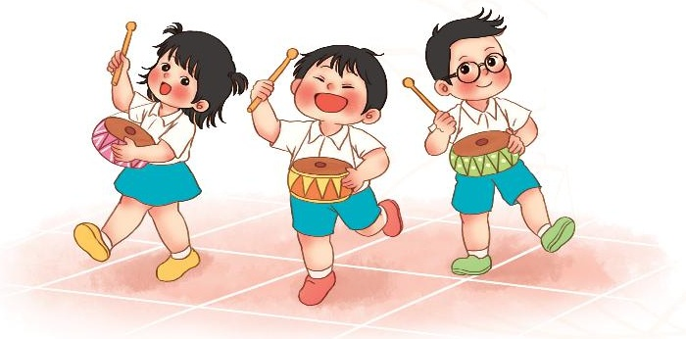

Slide 11
Đọc nhạc
BAN NHẠC ĐÔ – RÊ - MI

Slide 12
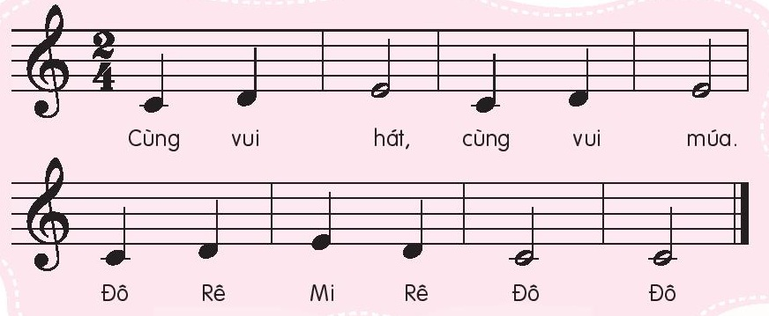
BAN NHẠC ĐÔ-RÊ-MI
Nghe đọc mẫu
Nghe giai điệu

Slide 13

BAN NHẠC ĐÔ-RÊ-MI
ĐỌC TỪNG CÂU
CÂU 1

Slide 14
BAN NHẠC ĐÔ-RÊ-MI
ĐỌC TỪNG CÂU
CÂU 2

Slide 15
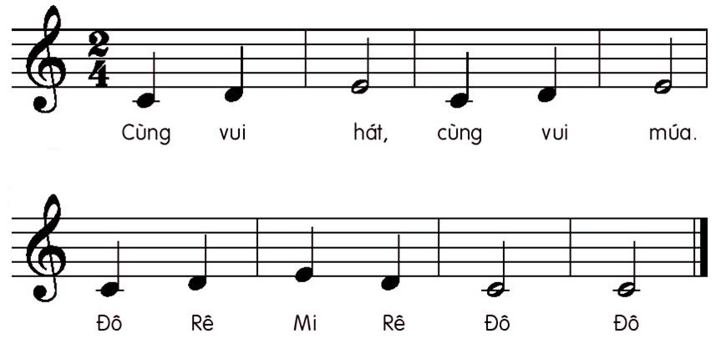

ĐỌC CẢ BÀI

Slide 16

BAN NHẠC ĐÔ-RÊ-MI
ĐỌC NHẠC
THEO KÍ HIỆU BÀN TAY

Slide 17
BAN NHẠC ĐÔ - RÊ - MI

Slide 18
ĐỌC NHẠC VỚI NHẠC ĐỆM
KẾT HỢP GÕ ĐỆM

Slide 19
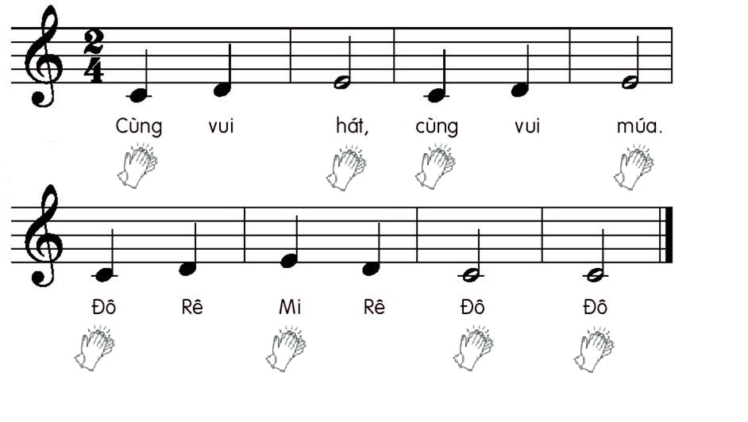
BAN NHẠC ĐÔ-RÊ-MI

Slide 20

Tiết 2
Ôn tập bài hát
LỚP MỘT THÂN YÊU
Bùi Anh Tôn
Đọc nhạc:
BAN NHẠC ĐÔ – RÊ - MI

